Slide 1
Modélisation d’un Robot capable de cartographier son environnement à l’aide d’un simulateur informatique
Introduction du simulateur et implémentations
Méthodes de cartographies étudiées
Applications concrètes

Slide 2
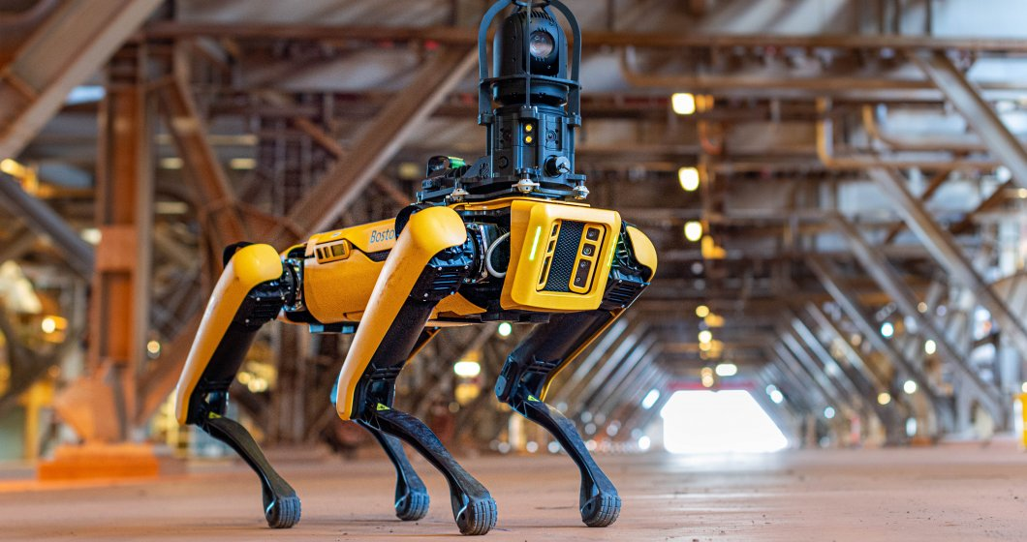
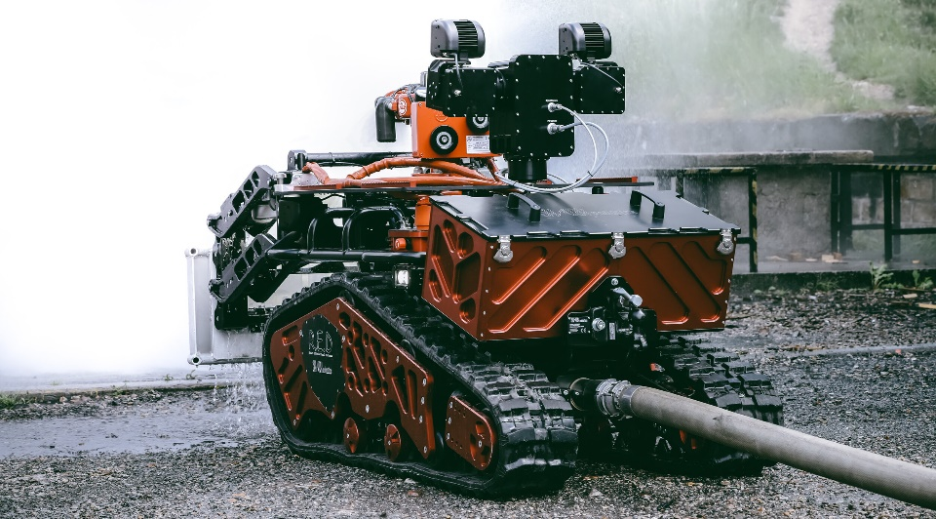
Présentation du sujet :
A quel point est-ce possible d'utiliser un simulateur pour modéliser un environnement correspondant à une situation précise ?
Peut-on utiliser un tel simulateur pour faire créer à un robot une cartographie de son environnement.
bostondynamics.com
shark-robotics.com

Slide 3
Introduction au simulateur
Présentation
Création du Robot
Création des différentes cartes
Présentation du Module Lidar

Slide 4
Moteur physique et graphique Unity
I : Présentation du simulateur
II : Méthodes de cartographies
III Applications
Cartes d’occupations
Cartes de profondeur
Autres
Enjeux des recherches
Unity
Implémentations
Classe Lidar
Développé par une entreprise privée qui met à disposition son moteur et ses scripts
Moteur 3D : possibilité de créer des objets dans un espace 3D
Moteur physique : possibilité d’ajouter à ces objets des collisions (Collider) et des calculs de physiques (Rigidbody)
Le développement se fait en C#

Slide 5
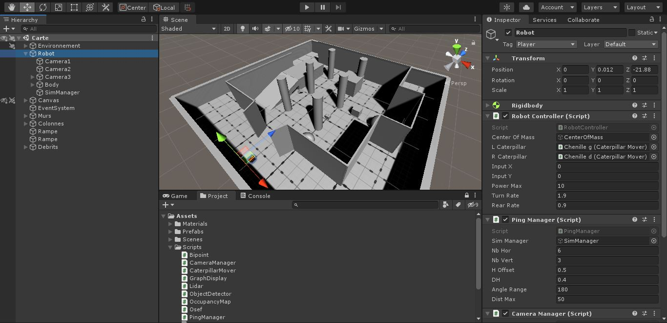
Présentation de l’éditeur
I : Présentation du simulateur
II : Méthodes de cartographies
III Applications
Cartes d’occupations
Cartes de profondeur
Autres
Enjeux des recherches
Unity
Implémentations
Classe Lidar
Capture d’écran

Slide 6
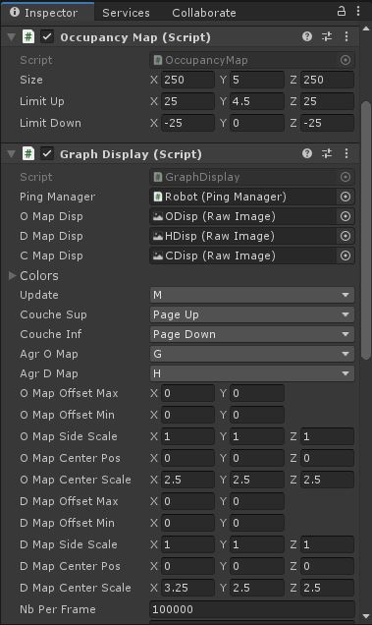
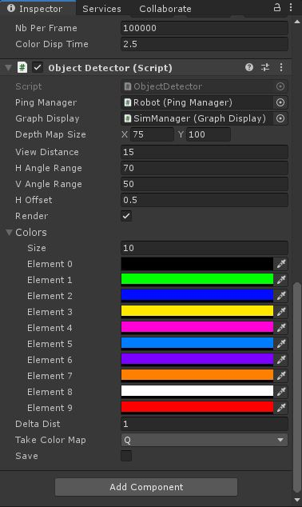
Explication du fonctionnement de l’inspecteur
I : Présentation du simulateur
II : Méthodes de cartographies
III Applications
Cartes d’occupations
Cartes de profondeur
Autres
Enjeux des recherches
Unity
Implémentations
Classe Lidar
Captures d’écran

Slide 7
Présentation des robots de références :
I : Présentation du simulateur
II : Méthodes de cartographies
III Applications
Cartes d’occupations
Cartes de profondeur
Autres
Enjeux des recherches
Unity
Implémentations
Classe Lidar
Colossus de Shark Robotics
TC800-FF de Tecdron
Le robot développé dans le simulateur
 | Colossus | TC800-FF | Simulateur
Masse | 380kg | 500kg | N/a
Dimensions (L * h * l)m | 1,5 x 0,8 x 0,8 | 1,6 x 0,7 x 0,8 | 1,16 x 0.9 x 0,9
Pente max | 45° | 35° | 25°
Vitesse | 3 km.h⁻¹ | 10 km.h⁻¹ | 15km.h⁻¹
Charge utile | 550kg | 800kg | N/a
Portée | 5000m | 1000m | N/a
shark-robotics.com // tecdron.com

Slide 8
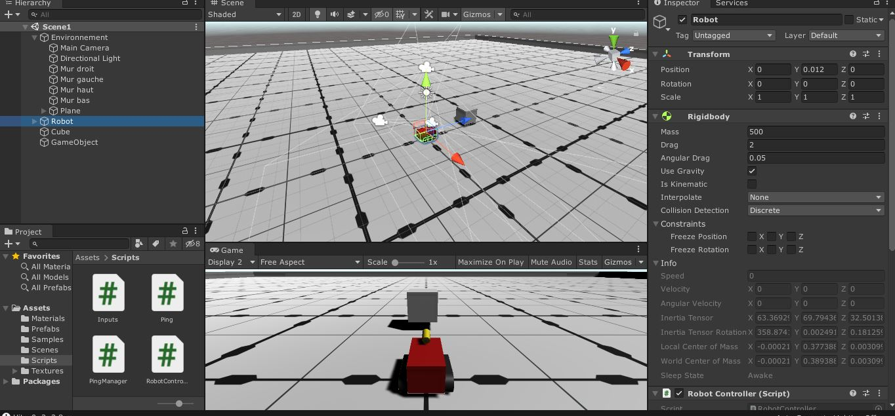
L’implémentation du robot dans l’éditeur
I : Présentation du simulateur
II : Méthodes de cartographies
III Applications
Cartes d’occupations
Cartes de profondeur
Autres
Enjeux des recherches
Unity
Implémentations
Classe Lidar
Capture d’écran

Slide 9

Fonctionnement des Scripts contrôlant le robot
I : Présentation du simulateur
II : Méthodes de cartographies
III Applications
Cartes d’occupations
Cartes de profondeur
Autres
Enjeux des recherches
Unity
Implémentations
Classe Lidar
Utilisateur du robot
RobotController
CaterpillarMover (droit)
CaterpillarMover (gauche)
RobotController
Gère les entrées utilisateur
Appelle CaterpillarMover pour chaque chenille
CaterpillarMover :
On calcule :
$wheelRotation = normal ∧ forward$
$power = powerMax × (inputY+turnRate × side×inputX)$
Avec $side ∈\{−1,1\}$
Pour chaque point de contact, on applique :
$tractionForceAtContact = wheelsRotation ∧ contact.normal ∗ power$

Slide 10
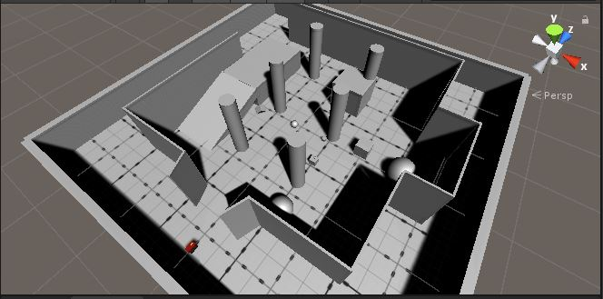
L’implémentation de la carte dans l’éditeur
I : Présentation du simulateur
II : Méthodes de cartographies
III Applications
Cartes d’occupations
Cartes de profondeur
Autres
Enjeux des recherches
Unity
Implémentations
Classe Lidar
Capture d’écran

Slide 11
Fonctionnement et implémentation d’un Lidar
Lidar pour Lidar pour laser imaging detection and ranging

Slide 12
Présentation de la classe Lidar
I : Présentation du simulateur
II : Méthodes de cartographies
III Applications
Cartes d’occupations
Cartes de profondeur
Autres
Enjeux des recherches
Unity
Implémentations
Classe Lidar
SendRay
SendNewWaveHor
SendNewWaveCone
Emet une vague d’onde en forme de cône et stocke dans une matrice les rayons réfléchis.
EncodeDepthMap
A partir de la matrice de rayons, construit une carte de profondeur en niveau de gris.
A partir d’une onde, donne l’onde réfléchie sur les objets.
Emet une vague d’onde en forme de prisme et stocke dans une matrice les rayons réfléchis.

Slide 13
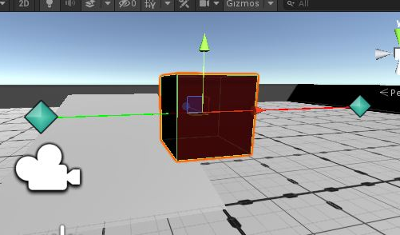

Fonctionnement de SendRay
I : Présentation du simulateur
II : Méthodes de cartographies
III Applications
Cartes d’occupations
Cartes de profondeur
Autres
Enjeux des recherches
Unity
Implémentations
Classe Lidar
Entrées :
Rayon envoyé
Utilise une fonction native pour trouver une liste de RaycastHit
Par recherche linéaire sur la norme des vecteurs des points de contact, trouve le premier point de contact
Retourne le rayon correspondant
Complexité en $Θ(n)$ avec $n$ le nombre de points de contact
Ci-dessus le rayon vert est celui retourné, et le rouge correspond au rayon envoyé
Capture d’écran

Slide 14
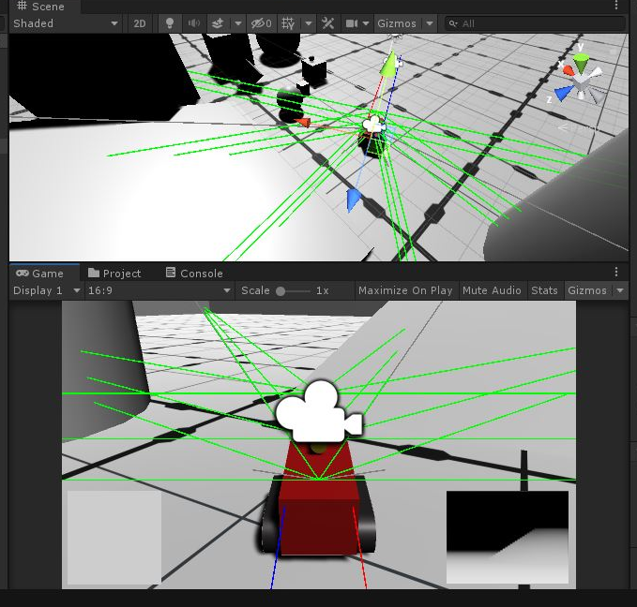

Fonctionnements de SendNewWaveHor
I : Présentation du simulateur
II : Méthodes de cartographies
III Applications
Cartes d’occupations
Cartes de profondeur
Autres
Enjeux des recherches
Unity
Implémentations
Classe Lidar
Entrées :
Nombre de rayons (H*L)
Taille des rayons
Paramètres d’espacement des rayons
Coordonnées de l’émetteur
Calculs des espacements :
$horAngle = \frac{angleRange}{L − 1 }$
Pour $\left(i,j\right)∈⟦H⟧×⟦L⟧$ :
$angle=j ×horAngle$
$direction=(sin(angle), 0, cos(angle))$
Ajoute le rayon reçu dans une matrice Data
Retourne Data
Capture d’écran

Slide 15
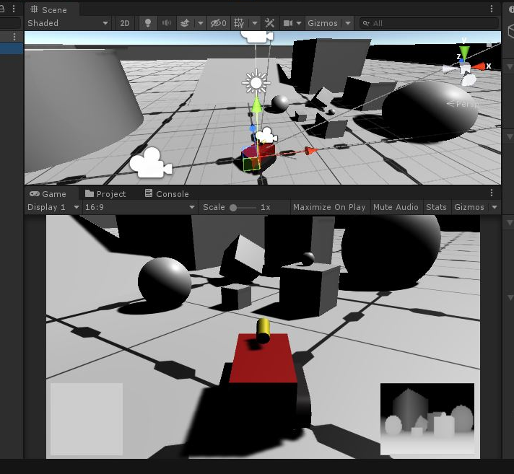

Fonctionnement de CreateDepthTable :
I : Présentation du simulateur
II : Méthodes de cartographies
III Applications
Cartes d’occupations
Cartes de profondeur
Autres
Enjeux des recherches
Unity
Implémentations
Classe Lidar
Entrées :
Matrice Data des rayons à traiter de taille H*L
Crée une Matrice depthTable de la même taille que Data
Pour $\left(i,j\right)∈⟦H⟧×⟦L⟧$ :
$depthTable\left[i,j\right]=\left\|Data\left[i,j\right].direction\right\|$
Retourne depthTable
Complexité en $Θ(H×L)$, le calcul de la norme2 est cependant plutôt lent à cause de la racine
Capture d’écran

Slide 16
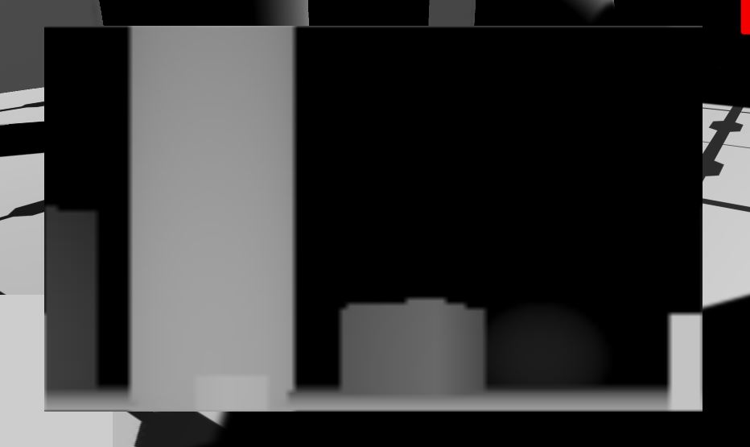
Obtention d’une carte de profondeur
I : Présentation du simulateur
II : Méthodes de cartographies
III Applications
Cartes d’occupations
Cartes de profondeur
Autres
Enjeux des recherches
Unity
Implémentations
Classe Lidar
Crée une Texture2D à l’aide de EncodeDepthMap
L’affiche à l’écran
Cette action n’est pas très optimale car on doit créer à chaque image une nouvelle Texture
Capture d’écran

Slide 17
Méthodes de cartographie au Lidar
Cartographie avec des cartes d’occupation
reconnaissance de formes avec une carte de profondeur
Drones

Slide 18
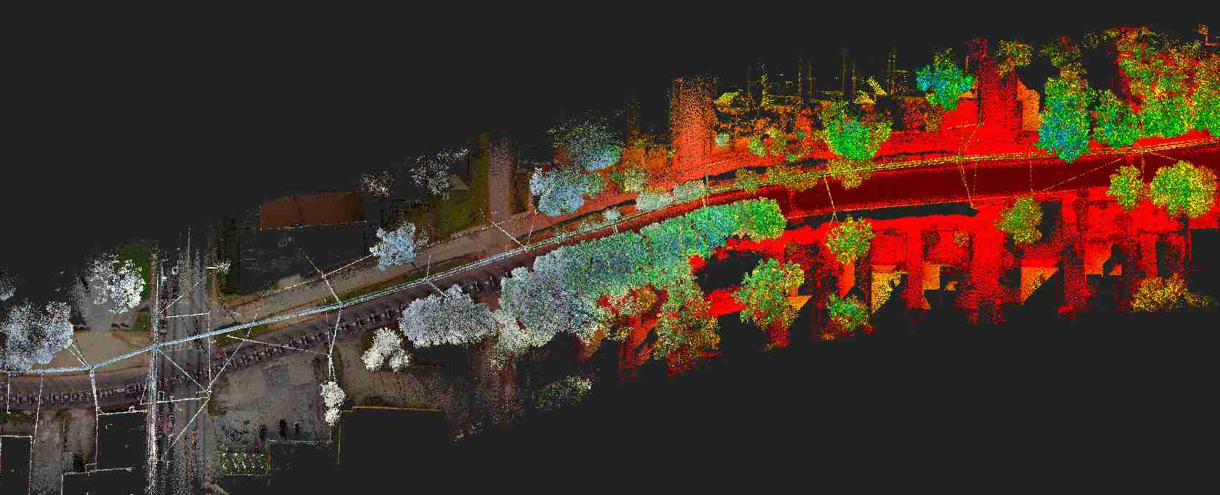
Le concept du SLAM (Simultaneous Localization and Mapping)
I : Présentation du simulateur
II : Méthodes de cartographies
III Applications
Cartes d’occupations
Cartes de profondeur
Autres
Enjeux des recherches
Unity
Implémentations
Classe Lidar
Construction d’une carte 3D d’une rue par une voiture en mouvement
numerisation3d.construction

Slide 19
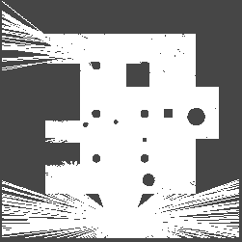
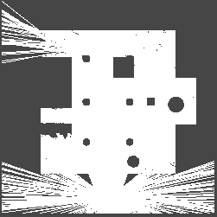

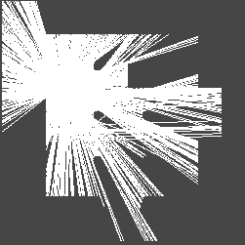
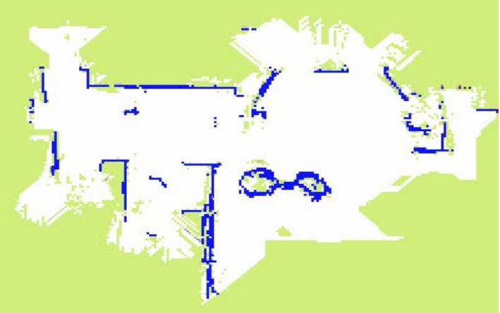
Carte d’occupation
I : Présentation du simulateur
II : Méthodes de cartographies
III Applications
Cartes d’occupations
Cartes de profondeur
Autres
Enjeux des recherches
Unity
Implémentations
Classe Lidar
Exemples de cartes d’occupation :
Ci-contre un exemple réalisé dans le simulateur (les couches 0,1,2 et 4)
Ci-dessous un exemple tiré de « Cartographie de l’environnement et suivi simultané de cibles dynamiques par un robot mobile »

Slide 20
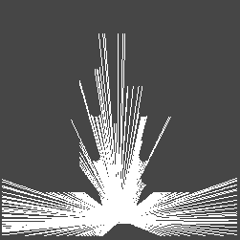

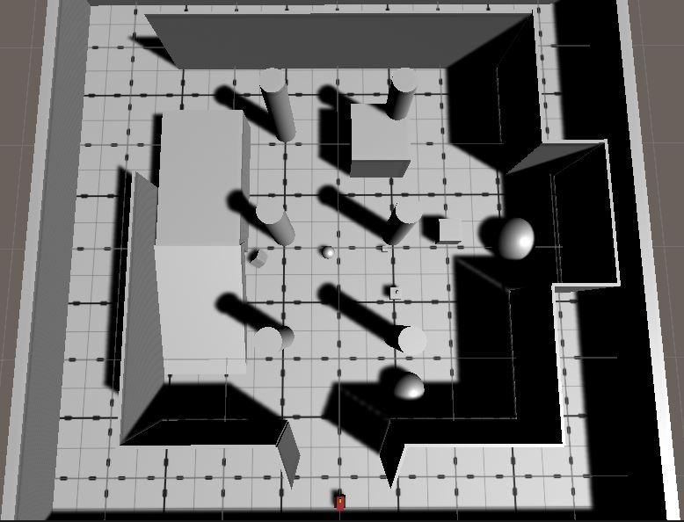


Exemple de construction de la carte
I : Présentation du simulateur
II : Méthodes de cartographies
III Applications
Cartes d’occupations
Cartes de profondeur
Autres
Enjeux des recherches
Unity
Implémentations
Classe Lidar
Etats de la carte d’occupation à plusieurs moments, comparé à la carte réelle

Slide 21
Méthode de calcul utilisée ici :
I : Présentation du simulateur
II : Méthodes de cartographies
III Applications
Cartes d’occupations
Cartes de profondeur
Autres
Enjeux des recherches
Unity
Implémentations
Classe Lidar
Envoi et réception
Création et envoi de rayons
Calcul des rayons réfléchis
Calcul de la carte
Affichage
Transformation de carte en Texture2D
Calcul du parcours de chaque rayon
Affichage de cette Texture2D
Mise à jour de la Carte
Changement de statut des cases de la matrice où passent les rayons
Lecture de chaque parcours

Slide 22
Présentation des principales fonctions utilisées
I : Présentation du simulateur
II : Méthodes de cartographies
III Applications
Cartes d’occupations
Cartes de profondeur
Autres
Enjeux des recherches
Unity
Implémentations
Classe Lidar
Parcours (Quadrillage)
UpdateOccupationMap (GraphDisplay)
Donne une liste de bipoints correspondant aux cases où passe le bipoint d’entrée.
UpdateMap (OccupancyMap)
Pour chaque bipoint obtenu par Lidar, crée la liste parcours correspondante
Pour chaque case dans chaque parcours, changer l’état de la carte d’occupation de la case correspondante
Pour chaque case, changer le pixel correspondant sur les textures en blanc si vide et en gris si inconnu
Exporter chaque texture en PNG

Slide 23
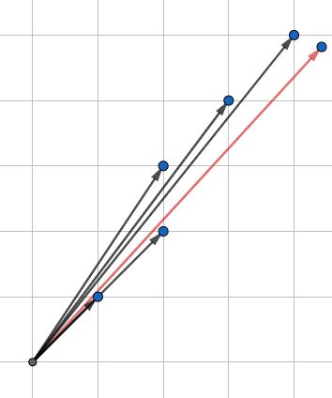

Fonctionnement de Parcours
I : Présentation du simulateur
II : Méthodes de cartographies
III Applications
Cartes d’occupations
Cartes de profondeur
Autres
Enjeux des recherches
Unity
Implémentations
Classe Lidar
Entrées :
Bipoint(origine, direction), quadrillage
Calcule :
$a= \left|fleche.x −origine.x\right|$
$b= \left|fleche.y −origine.y\right|$
$n=\left\lfloor \sqrt{a^{2}+b²}\right\rfloor$
Si $n ≠0, ∀k ∈⟦1,n⟧$ :
${coord}_{k}=Point\left(\frac{k}{n}×direction\right)$
Point() transforme les coordonnées flottantes en entiers Retourne la liste des ${coord}_{k}$
Complexité de l’ordre de la taille du rayon
Illustration du découpage du vecteur rouge dans le quadrillage

Slide 24


Fonctionnement de UpdateMap et UpdateOccupationMap
I : Présentation du simulateur
II : Méthodes de cartographies
III Applications
Cartes d’occupations
Cartes de profondeur
Autres
Enjeux des recherches
Unity
Implémentations
Classe Lidar
UPdatemap
UpdateOccupancyMap
Récupère la liste parcours de chaque rayon
Pour chaque vecteur de chaque parcours, colorie la case correspondante dans carte en Vide
La complexité est alors en $Θ\left(h×l×t\right)$
Pour chaque couche $k$ de carte, lit la Texture associée
$∀(i,j) ∈⟦1,n⟧²$ :
Colorie le pixel $(i,j)$ de la texture2D de la couleur correspondante de $carte[i,j,k]$
Applique les changements et affiche la Texture sélectionnée
Complexité en $Θ\left(H×L×c\right)$

Slide 25
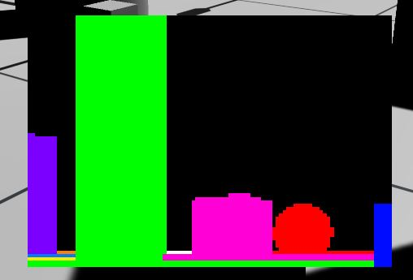
Détection de différents objets
I : Présentation du simulateur
II : Méthodes de cartographies
III Applications
Cartes d’occupations
Cartes de profondeur
Autres
Enjeux des recherches
Unity
Implémentations
Classe Lidar
Carte de profondeur coloriée en fonction de la profondeur par ObjectDetector.
Capture d’écran

Slide 26
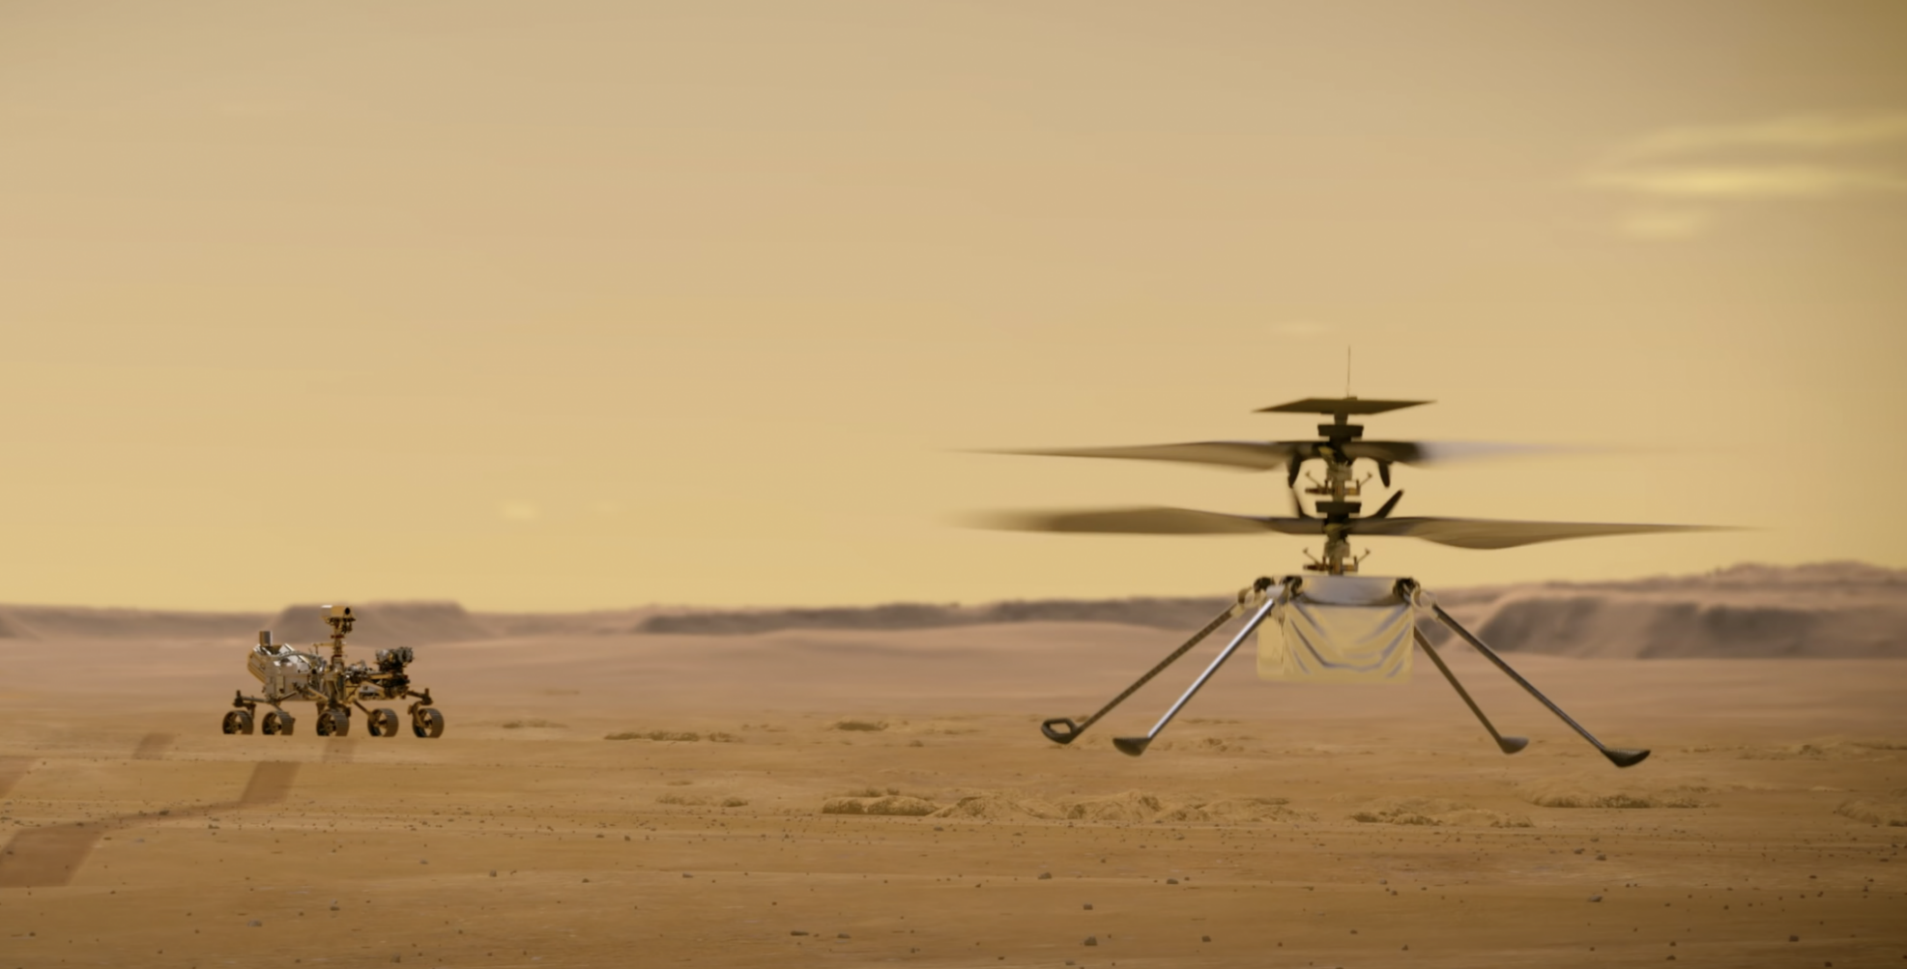
Drone Ingenuity sur Mars
I : Présentation du simulateur
II : Méthodes de cartographies
III Applications
Cartes d’occupations
Cartes de profondeur
Autres
Enjeux des recherches
Unity
Implémentations
Classe Lidar
https://fr.sputniknews.com/sci_tech/...

Slide 27
Applications concrètes
Objectifs des recherches en cartographie

Slide 28
Enjeux de la recherche actuelle en cartographie
I : Présentation du simulateur
II : Méthodes de cartographies
III Applications
Cartes d’occupations
Cartes de profondeur
Autres
Enjeux des recherches
Unity
Implémentations
Classe Lidar
Optimisation
Programmes plus complexes
Très petits processeurs
Communications
Autonomie
Confort pour l’homme
Objets de plus en plus connectés
Interactions entre systèmes complexes
Endroits dangereux

Slide 29
Conclusion
Enjeux importants autour de ce domaine
Utiliser un simulateur informatique est très efficace et très important avant de tester un robot en conditions réelles
Un tel simulateur peut en effet permettre de créer les programmes en se passant des contraintes physiques
Les cartes obtenues dans notre cas sont tout de même assez précises mais très incomplètes

